Slide 1
LARANGAN MELAKSANAKAN SESUATU WAKAF TANPA KEBENARAN MAIDAM BAGI MENGELAKKAN DIMANIPULASI OLEH PIHAK YANG TIDAK BERTANGGUNGJAWAB
Menurut Enakmen Wakaf (Terengganu) 2016, Seksyen 45
Mana-mana orang yang mengurus dan mentadbir wakaf am atau wakaf khas tanpa kebenaran bertulis daripada majlis (MAIDAM) adalah melakukan sesuatu kesalahan dan apabila disabitkan boleh dikenakan denda yang tidak melebihi lima ribu ringgit atau dihukum penjara selama tempoh tidak melebihi
tiga tahun atau kedua-duanya

Slide 2

Jabatan hal ehwal agama terengganu
KHUTBAH MULTIMEDIA
Siri: 11/2021
PENGAJARAN ISRAK MIKRAJ
28 REJAB BERSAMAAN 12 MAC 2021
http://e-khutbah.terengganu.gov.my

Slide 3
PUJIAN KEPADA ALLAH SWT
اَلْحَمْدُ لِلَّهِ الَّذِيْ أَسْرَى بِعَبْدِهِ لَيْلا مِنَ الْمَسِجِدِ الْحَرَامِ إِلَى الْمَسْجِدِ الأَقْصَى، وَعَرَجَ بِهِ إِلَى السَّمَاوَاتِ الْعُلا
Segala puji bagi Allah yang telah menjalankan hambaNya (Muhammad) pada malam hari dari Masjid Al-Haraam (di Makkah) ke Masjid Al-Aqsa (di Palestin), dan mengangkatnya ke langit yang tinggi

Slide 4
SYAHADAH
وَأَشْهَدُ أَنْ لا إِلَهَ إِلا اللهُ وَحْدَهُ لا شَرِيْكَ لَهُ، وَأَشْهَدُ أَنَّ مُحَمَّدًا عَبْدُ اللهِ وَرَسُوْلُهُ الْمُصْطَفَى
Dan aku bersaksi bahawa tiada tuhan melainkan Allah yang Maha Esa, tiada sekutu bagi-Nya. Dan aku bersaksi bahawa (Nabi) Muhammad itu hamba Allah dan utusan-Nya, yang terpilih

Slide 5
SELAWAT
اَللَّهُمَّ صَلِّ وَسَلِّمْ عَلَى سَيِّدِنَا مُحَمَّدٍ خَيْرِ الْوَرَى، وَعَلَى آلِهِ وَأَصْحَابِهِ وَمَنْ تَبِعَهُمْ بِإِحْسَانٍ إِلَى الطَّامَّةِ الْكُبْرَى
Ya Allah, cucurilah rahmat dan kesejahteraan ke atas junjungan kami (Nabi) Muhammad (SAW) sebaik-baik manusia, serta ke atas keluarga, para sahabat dan orang yang mengikuti mereka dengan baik sehinggalah berlakunya hari bencana terbesar (hari Kiamat)

Slide 6
PESANAN TAKWA
اِتَّقُوْا اللهَ حَقَّ تُقَاتِهِ
وَلاتَمُوْتُنَّ إِلا وَأَنْتُمْ مُسْلِمُوْنَ
Bertaqwalah kamu kepada Allah dengan sebenar-benar taqwa. Janganlah kamu mati melainkan kamu dalam keadaan Islam (tunduk patuh)

Slide 7
Tajuk Khutbah Hari Ini
PENGAJARAN
DARI PERISTIWA ISRAK MIKRAJ
28 REJAB BERSAMAAN 12 MAC 2021
http://e-khutbah.terengganu.gov.my

Slide 8
PESANAN TAKWA
ISRAK:
Perjalanan Nabi s.a.w menaiki Buraq dari Masjid Al Haram di Mekah ke Masjid Al Aqsa, di Palestin.
MIKRAJ
Perjalanan Baginda dari Masjid Aqsa ke langit yang pertama sehingga langit ketujuh dan seterusnya ke Sidratil Muntaha.

Slide 9
Firman Allah Dalam Surah al-Israk Ayat 1

Slide 10
Maksudnya:
Maha suci Allah yang telah menjalankan hambaNya (Muhammad) pada malam hari dari Masjid Al-Haraam (di Makkah) ke Masjid Al-Aqsa (di Palestin), yang Kami berkati sekelilingnya, untuk memperlihatkan kepadanya tanda-tanda (kekuasaan dan kebesaran) Kami. Sesungguhnya Allah jualah yang Maha mendengar, lagi Maha melihat.

Slide 11
Pengajaran peristiwa israk mikraj:
1
Wajib yakin bahawa Allah s.w.t berkuasa melakukan apa sahaja yang dikehendakiNya, termasuk mempercepatkan masa perjalanan dalam peristiwa Israk dan Mikraj dari masa perjalanan berbulan lamanya kepada perjalanan hanya dalam masa satu malam

Slide 12
Firman Allah Dalam Surah al-Maidah ayat 120

Slide 13
Maksudnya:
Allah jualah Yang Menguasai alam langit dan bumi serta segala yang ada padanya; dan Dia lah jua Yang Maha Kuasa atas tiap-tiap sesuatu.

Slide 14
Pengajaran peristiwa israk mikraj:
2
Darjat hamba merupakan darjat yang sangat tinggi di sisi Allah.

Slide 15
Firman Allah Dalam
Surah al-Fajr ayat 27 - 30

Slide 16
Maksudnya:
"Wahai orang Yang mempunyai jiwa yang sentiasa tenang tetap mutmainnah) dengan kepercayaan dan bawaan baiknya!. Kembalilah kepada Tuhanmu dengan keadaan engkau berpuas hati (dengan segala nikmat yang diberikan) lagi diredhai (di sisi Tuhanmu) !. Serta masuklah engkau dalam kumpulan hamba-hambaKu (yang berbahagia) dan masuklah ke dalam SyurgaKu!”.

Slide 17
Pengajaran peristiwa israk mikraj:
Ibadat solat merupakan Ibadat yang paling mulia berbanding dengan ibadat-ibadat yang lain
3

Slide 18
Sabda Rasulullah SAW
رَأْسُ الأَمْرِ الإِسْلامُ وَعَمُوْدُهُ الصَّلاَةُ...
Yang bermaksud:
Kepala urusan Agama itu, Islam, tiangnya adalah solat

Slide 19
Pengajaran peristiwa israk mikraj:
setiap perbuatan yang baik dan buruk akan menerima balasan yang setimpal dengannya, di hari akhirat nanti
4

Slide 20
Kesimpulan khutbah:
Menghayati dan mengambil iktibar dari peristiwa israk mikraj
Sabar serta perbaiki hubungan dengan Allah s.w.t.
Banyakkan ibadat dan doa mudah-mudahan akan diangkat bala dan wabak ini.

Slide 22
Dan ketika Kami wahikan kepadamu, bahawa sesungguhnya Tuhanmu meliputi akan manusia; dan tiadalah Kami jadikan mimpi yang telah Kami perlihatkan kepadamu melainkan sebagai ujian bagi manusia; dan pokok yang dilaknat di dalam Al-Qur'an; dan Kami hendak menakuti mereka; tetapi semuanya itu tidak menambahkan mereka melainkan dengan kekufuran yang melampau-lampau.

Slide 23
أَقُوْلُ قَوْلِيْ هَذَا
وَأَسْتَغْفِرُ اللهَ الْعَظِيْمَ لِيْ وَلَكُمْ
وَلِسَائِرِ الْمُسْلِمِيْنَ وَالْمُسْلِمَاتِ
وَالْمُؤْمِنِيْنَ وَالْمُؤْمِنَاتِ،
فَاسْتَغْفِرُوْهُ،
إِنَّهُ هُوَ الْغَفُوْرُ الرَّحِيْمُ

Slide 24
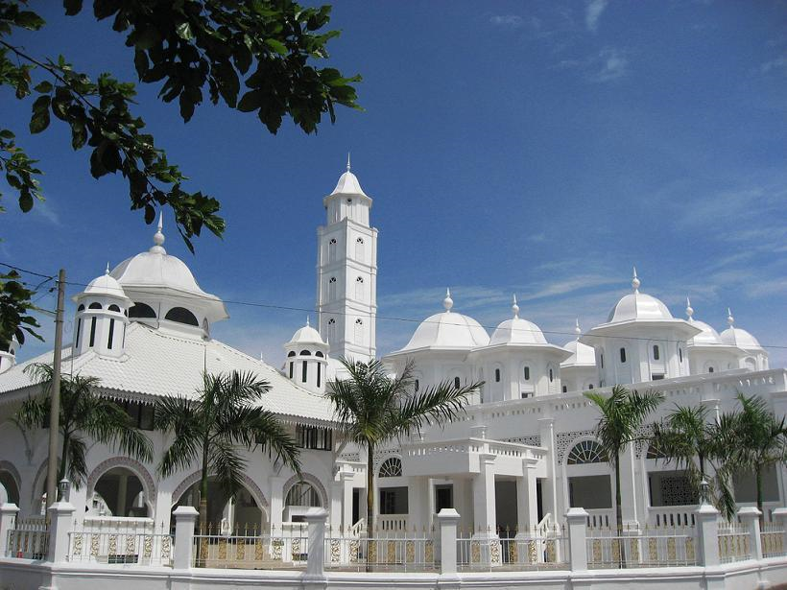
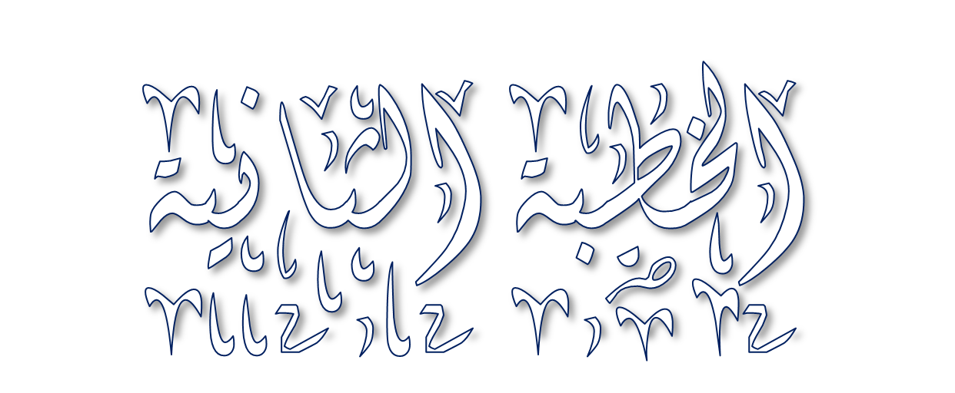
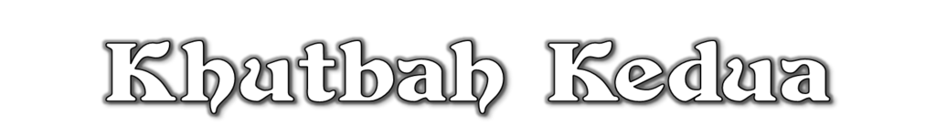
24

Slide 25
PUJIAN KEPADA ALLAH SWT
الْحَمْدُ لِلَّهِ الَّذِيْ أَرْسَلَ رَسُوْلَهُ بِالْهُدَى وَدِيْنِ الْحَقِّ لِيُظْهِرَهُ عَلَى الدِّيْنِ كُلِّهِ وَلَوْ كَرِهَ الْمُشْرِكُوْن
Segala puji bagi Allah yang telah mengutus RasulNya (Muhammad s.a.w) dengan membawa hidayah petunjuk dan agama yang benar (agama Islam), supaya Ia memenangkannya dan meninggikannya atas segala agama yang lain, walaupun orang-orang musyrik tidak menyukainya.

Slide 26
SYAHADAH
وَأَشْهَدُ أَنْ لاَ إِلَهَ إِلاَّ اللهُ
وَحْدَهُ^{و} لاَ شَرِيْكَ لَهُ،
وَأَشْهَدُ أَنَّ مُحَمَّدًا عَبْدُهُ^{و} وَرَسُوْلُهُ
Dan aku bersaksi bahawa tiada tuhan melainkan Allah yang Maha Esa, tiada sekutu bagi-Nya. Dan aku bersaksi bahawa (Nabi) Muhammad itu hamba dan utusan-Nya

Slide 27
SELAWAT
اللَّهُمَّ صَلِّ وَسَلِّمْ عَلَى سَيِّدِنَا مُحَمَّدٍ وَعَلَى آلِهِ وَصَحْبِهِ أَجْمَعِيْنَ
Ya Allah, cucurilah rahmat dan kesejahteraan ke atas penghulu kami (Nabi) Muhammad (SAW) serta ke atas keluarganya dan seluruh para sahabatnya

Slide 28
PESANAN TAKWA
اتَّقُوْا اللهَ،
وَكُونُوا مَعَ الصَّادِقِينَ
Bertaqwalah kamu kepada Allah, dan hendaklah kamu bersama-sama orang-orang yang benar.

Slide 29
Diantara kesempurnaan solat adalah dengan menjaga dan meluruskan saf dalam solat berjemaah.
Rasulullah SAW bersabda:
سَوُّوْا صُفُوْفَكُمْ، فَإِنَّ تَسْوِيَةَ الصُّفُوْفِ مِنْ تَمَامِ الصَّلَاةِ
“Luruskanlah saf-saf kamu, kerana sesungguhnya meluruskan saf itu termasuk kesempurnaan solat”.

Slide 30
Pastikan:
Berada dalam satu garisan lurus dengan menyamakan kedudukan tumit jemaah kiri dan kanan.

Slide 31
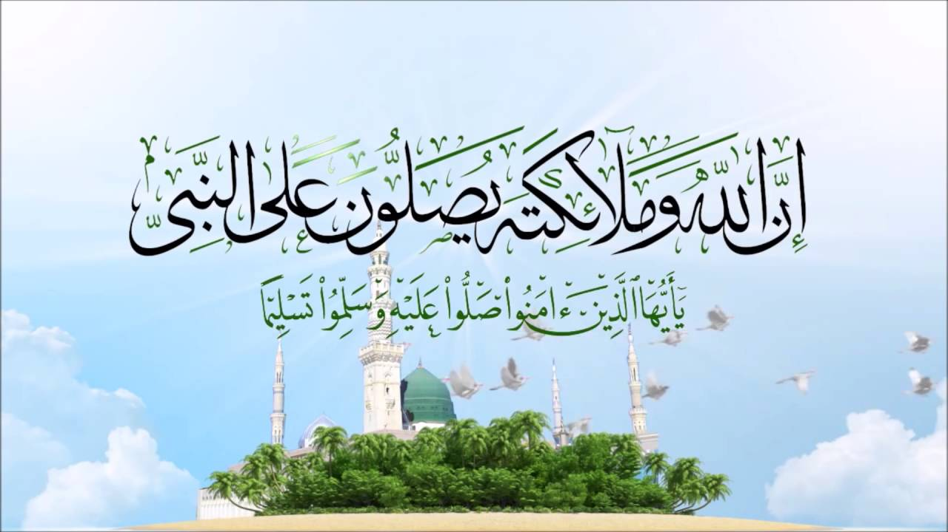

Seruan
Memperbanyakkan ucapan selawat dan salam ke atas junjungan mulia Rasulullah SAW
“Sesungguhnya Allah Taala dan para malaikat-Nya sentiasa berselawat ke atas Nabi (Muhammad SAW). Wahai orang-orang yang beriman! Berselawatlah kamu ke atasnya serta ucapkanlah salam sejahtera dengan penghormatan keatasnya dengan sepenuhnya”
31

Slide 32
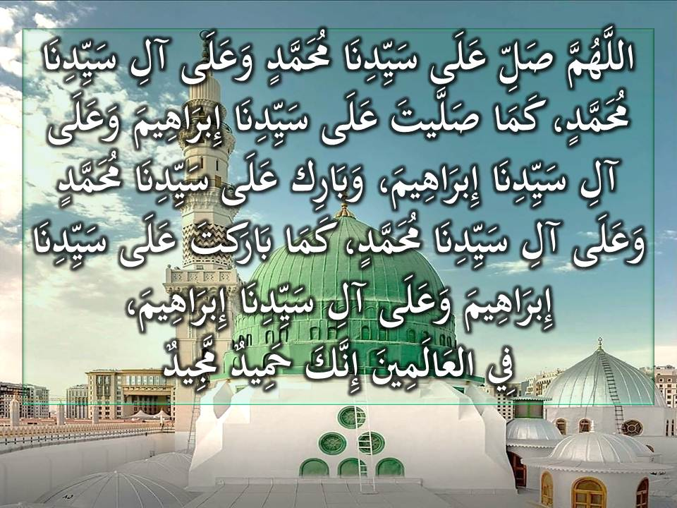
32

Slide 33
اللَّهُمَّ اغفِر لِلمُؤمِنِينَ وَالمُؤمِنَاتِ،
وَالمُسلِمِينَ وَالمُسلِمَاتِ، الأَحيَاءِ مِنهُم وَالأَموَات،
إِنَّكَ سَمِيعٌ قَرِيبٌ مُّجِيبُ الدَّعَوَاتِ
Ya Allah, ampunkanlah dosa golongan
Muslimin dan Muslimat, Mukminin dan Mukminat, sama ada yang masih hidup atau yang telah meninggal dunia. Sesungguhnya Engkau Maha Mendengar dan Maha Memakbulkan segala permintaan.

Slide 34
اللَّهُمَّ ادْفَعْ عَنَّا الْبَلاءَ وَالْوَبَاءَ وَالْفَحْشَاءَ
مَا لا يَصْرِفُهُ غَيْرُكَ. اللَّهُمَّ إِنَّا نَعُوذُ بِكَ مِنَ
البَرَصِ وَالْجُنُونِ وَالْجُذَامِ وَمِن سَيِّئِ الأَسْقَامِ.
اللَّهُمَّ اشْفِ مَرْضَانَا وَارْحَمْ مَّوْتَانَا،
وَالْطُفْ بِنَا فِيمَا نَزَلَ بِنَا.

Slide 35
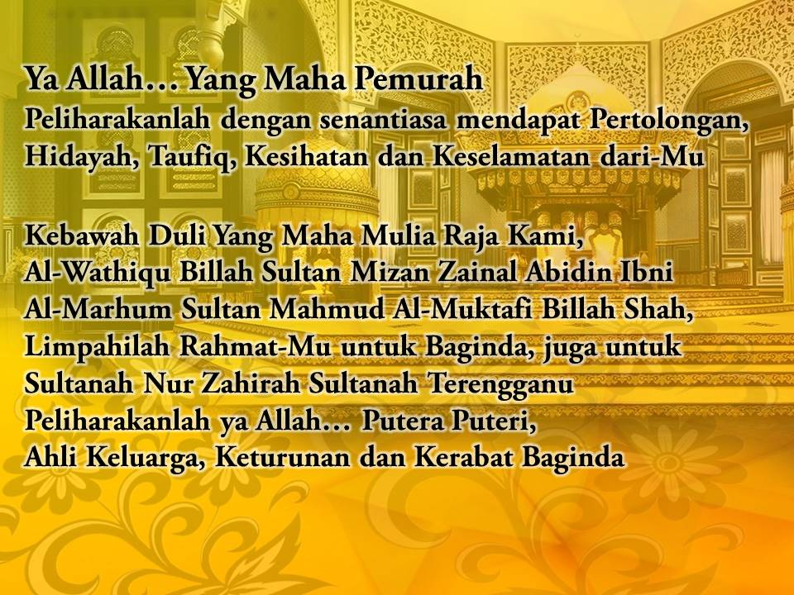
35

Slide 36
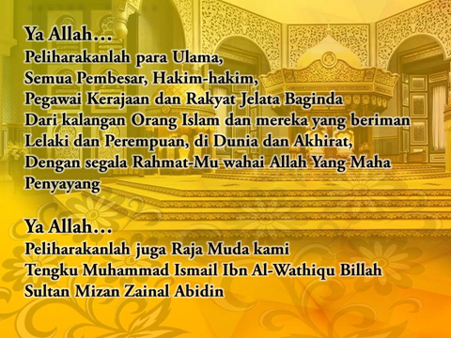

Slide 37
رَبَّنَا آتِنَا فِي الدُّنيَا حَسَنَةً وَّفِي الآخِرَةِ حَسَنَةً وَّقِنَا عَذَابَ النَّارِ. وَصَلَّى اللهُ عَلَى سَيِّدِنَا مُحَمَّدٍ وَّعَلَى آلِهِ وَصَحبِهِ وَسَلَّمَ. وَالحَمدُ للهِ رَبِّ العَالَمِينَ.
Ya Allah…
Kurniakanlah kepada kami kebaikan di dunia dan kebaikan di akhirat serta hindarilah kami dari seksaan neraka.

Slide 38
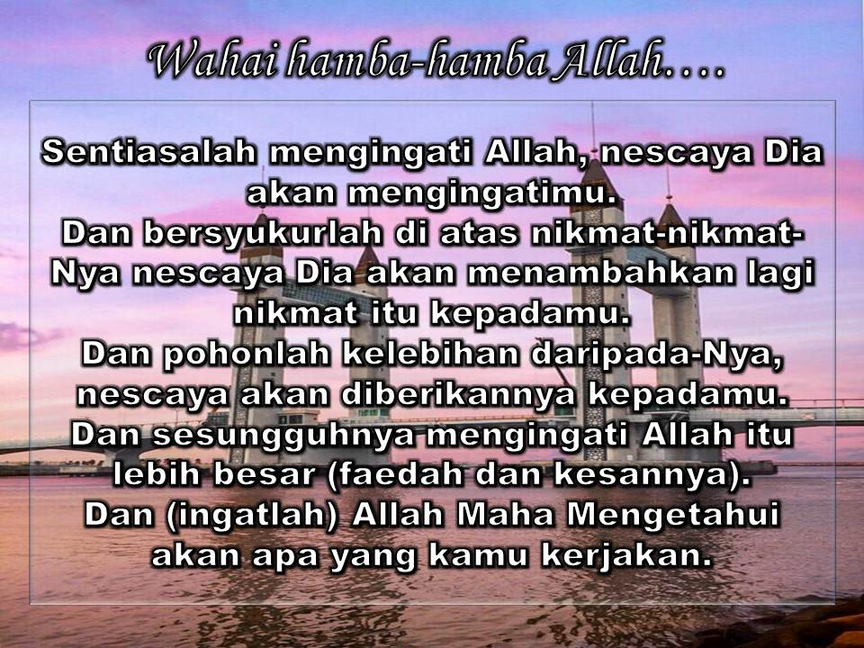
38

Slide 39
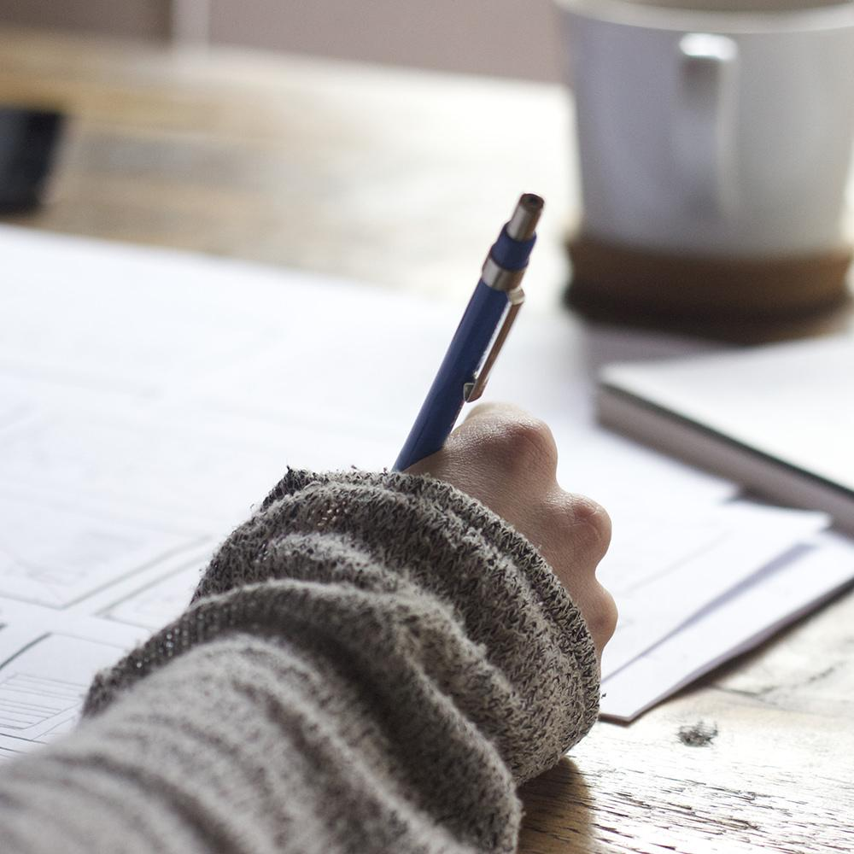
TAMAT

Slide 40
LARANGAN MELAKSANAKAN SESUATU WAKAF TANPA KEBENARAN MAIDAM BAGI MENGELAKKAN DIMANIPULASI OLEH PIHAK YANG TIDAK BERTANGGUNGJAWAB
Menurut Enakmen Wakaf (Terengganu) 2016, Seksyen 45
Mana-mana orang yang mengurus dan mentadbir wakaf am atau wakaf khas tanpa kebenaran bertulis daripada majlis (MAIDAM) adalah melakukan sesuatu kesalahan dan apabila disabitkan boleh dikenakan denda yang tidak melebihi lima ribu ringgit atau dihukum penjara selama tempoh tidak melebihi
tiga tahun atau kedua-duanya

